Slide 1
УКРАЇНСЬКІ НАРОДНІ
МУЗИЧНІ ІНСТРУМЕНТИ

Slide 2
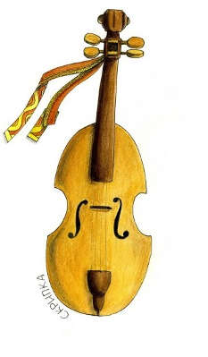
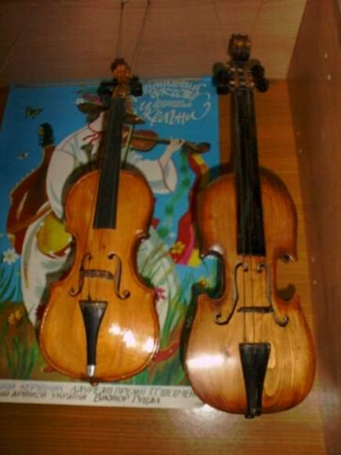
На Україні скрипка відома з кінця XVІ ст. Вона особливо імпонує наспівному, мелодійному характеру української народної музики. Без скрипки не обходилося жодне свято, весілля чи вечорниці. Вона - і сольний, і акомпануючий інструмент.

Slide 3
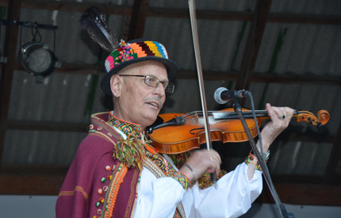

Slide 4
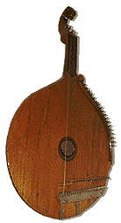
Ой по горах, по долинах,
По широких українах,
Ой там козак походжає,
У бандурку виграває.

Slide 5

Торбан або панська бандура
Торбан побутував переважно в шляхетних маєтках. На ньому акомпанували міські пісні, танці. Представники козацької старшини полюбляли акомпанувати на ньому кобзарський репертуар: історичні пісні, думи; придворні музиканти супроводжували на торбані величальні пісні.

Slide 6
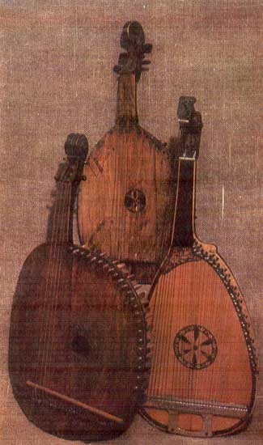
Кобза - струнний щипковий музичний інструмент, в якому струни розташовані як на грифі, так і на корпусі (приструнки).

Slide 7
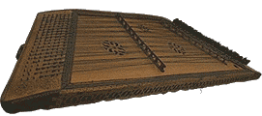
Цимбали
На верхній деці цимбалів є резонансні отвори, або голосники. Саму ж деку по-українському називають голосницею.

Slide 8
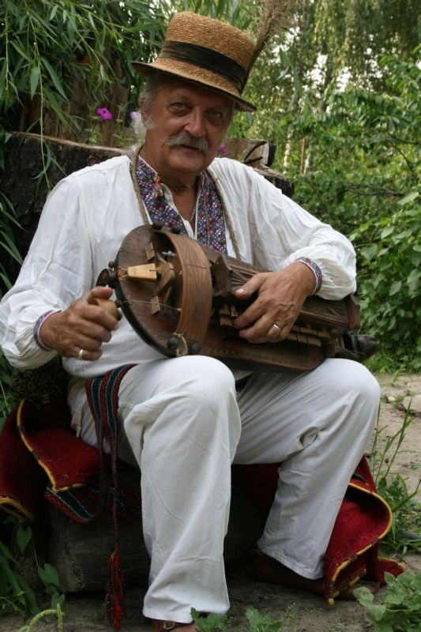
Колісна ліра

Slide 9
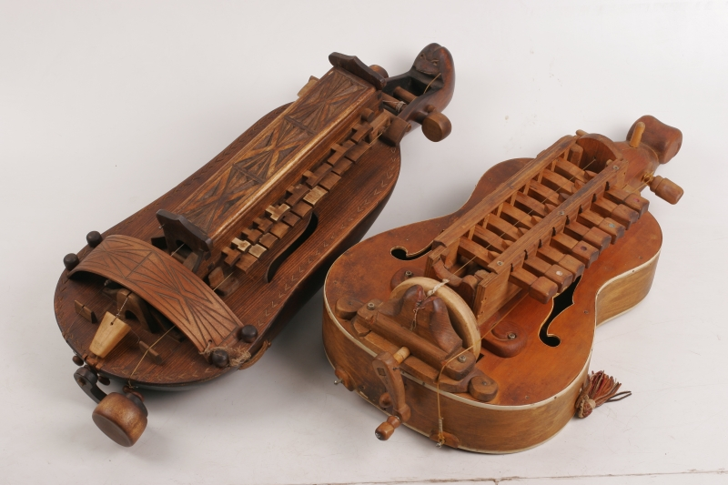
Колiщатко у правiй частинi лiри вiдiграє роль безперервного смичка, видобуваючи звук з 2 – 4 струн. На однiй струнi – спiваницi – лiрник, перебираючи клавiшi пальцями лiвої руки, грає мелодiю, iншi ж – бурдоннi – дають постiйне звучання квiнти

Slide 10
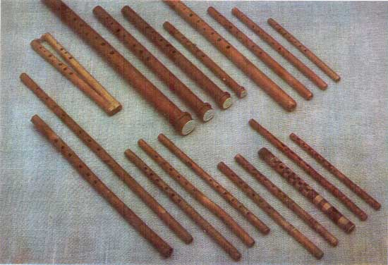
СОПІЛКА ТА її РІЗНОВИДИ
У верхній отвір невеликої дерев'яної трубки вставлено свисток у вигляді денця з прорізом, уздовж трубки — п'ять-шість отворів для пальців. Це типова сопілка, яку могли зробити з верби, клена, калини, смереки, груші чи звичайної бузини. На Гуцульщині така сопілка зветься денцівкою. Звук у неї соковитий, насичений.

Slide 11
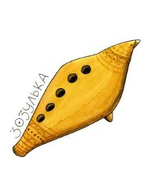
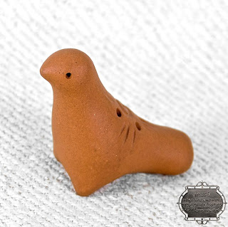
Свистун або окарина в наші дні в Україні поширений лише як дитячий музичний інструмент.
Свистуни роблять з випаленої глини на подобу птахів чи тварин. Вони мають свистковий механізм, щоб відтворювати звук, і один або два отвори, щоб змінювати його висоту.
Окарина в перекладі з італійської - гусенятко. Так назвали свисткову флейту, що робиться з глини або дерева. В інструменті є 10 ігрових отворів. Звучання окарини казкове, часом фантастичне. Грою на окарині імітують звуки диких тварин, птахів і особливо непідробно - кування зозулі, через що на Україні окарину звуть зозулькою.

Slide 12
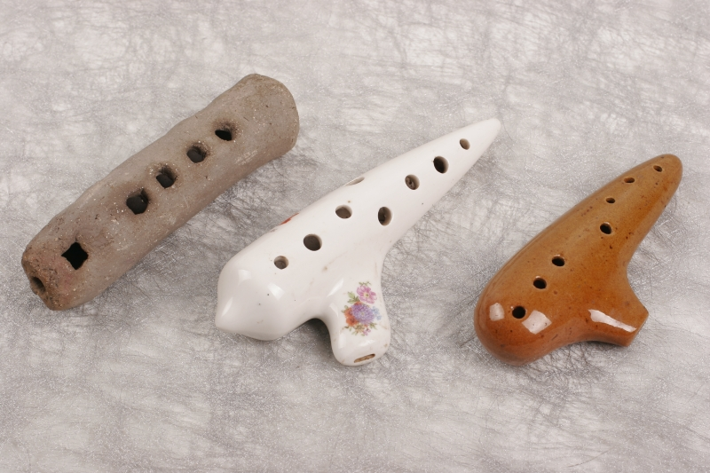

Slide 13
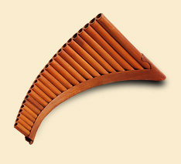
Ребро або Свиріль

Slide 14
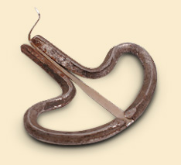
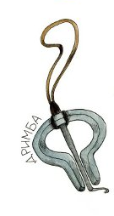
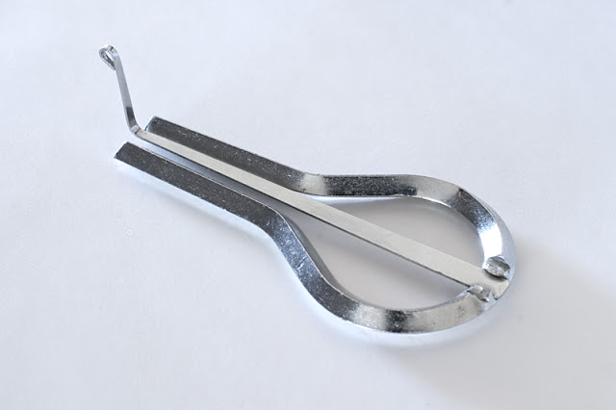
Дримба або варган
Коли грають на варгані, інструмент прикладають до зубів

Slide 15
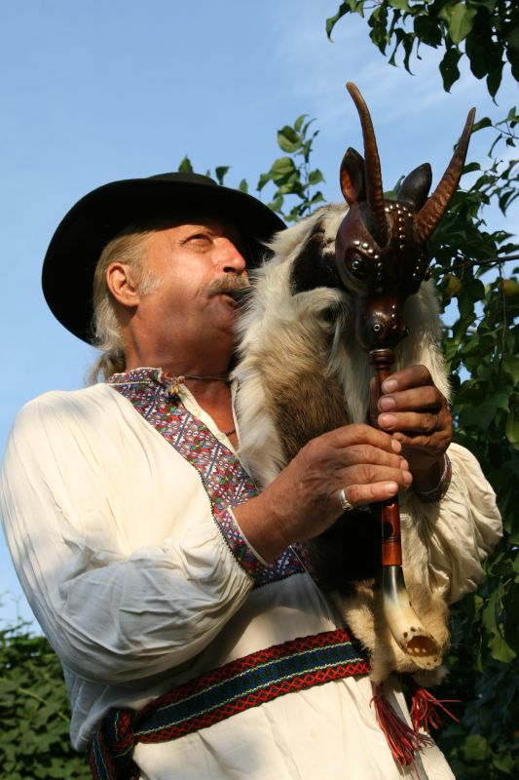
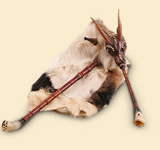
Дуда або Коза

Slide 16
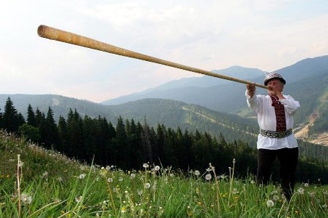
Трембіта

Slide 17
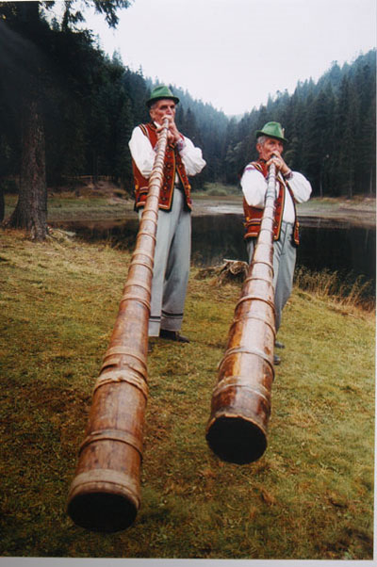
Трембіта - це велика дерев'яна труба до 3 метрів завдовжки. Роблять трембіту із смереки. Шматок дерева розколюють навпіл, різцем вибирають серце, потім склеюють обидві половини й туго обгортають березовою корою. В старовину вона була сигнальним інструментом. Кілька дозорців, які розміщувалися на вершинах гір, сигналом трембіти передавали звістку про наближення ворога. Нерідко звук трембіти допомагав зорієнтуватися мисливцям чи подорожнім, що заблукали у негоду. А іноді трембітарі подають сумну звістку про смерть когось із гірських жителів.

Slide 18
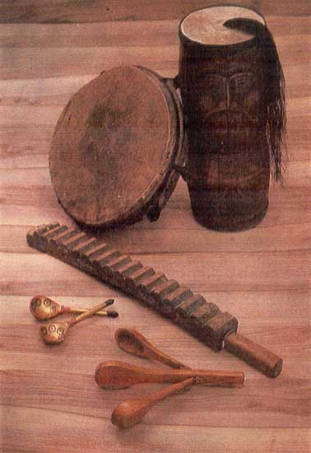
Шумові та ударні музичні інструменти

Slide 19
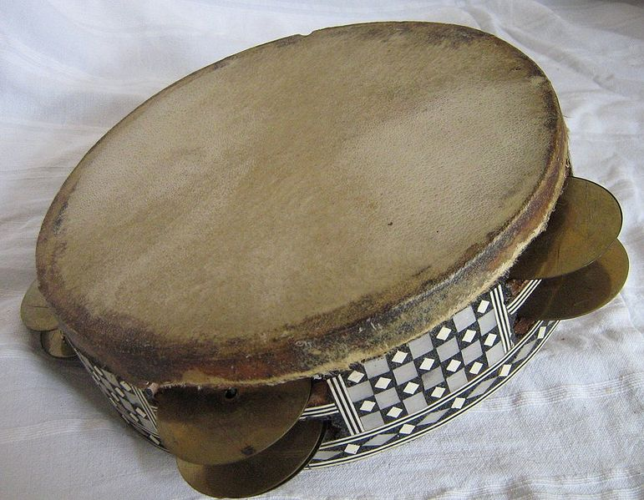
Бубон

Slide 20
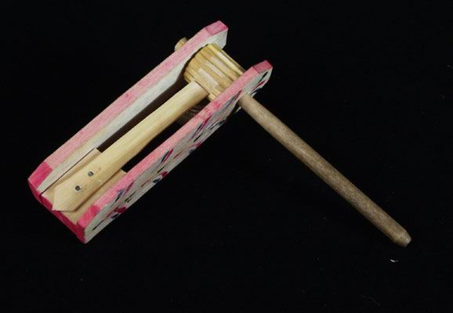
Деркач

Slide 21
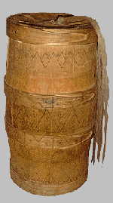
Бугай

Slide 22
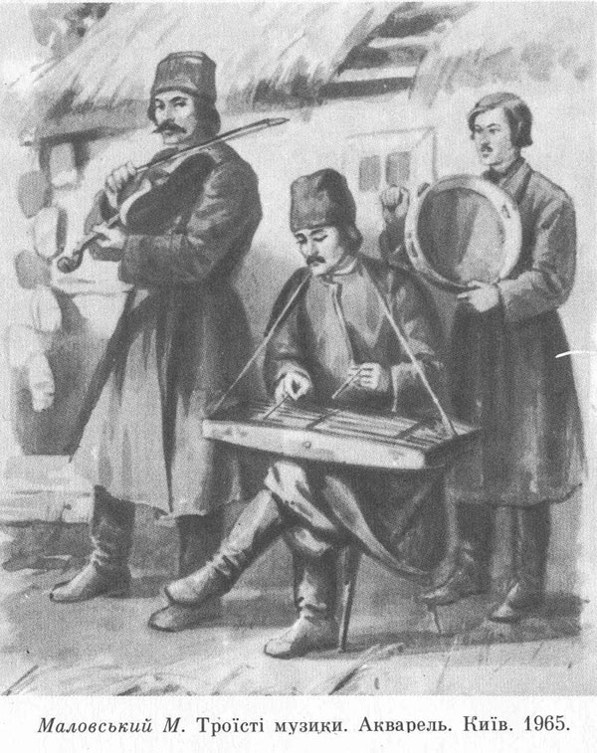
«Троїста музика»

